Slide 1
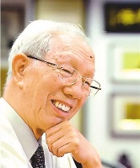
高中语文统编新教材
“读写共生”教学策略研究
结题报告
常州市田家炳高级中学
2023年8月

Slide 2
一、课题研究背景
理论研究多，实践策略少
依托新课标统编教材的研究更少
阅读鉴赏与写作表达割裂
“读”与“写”两大核心素养 万变不离其宗

Slide 3
（一）定位核心概念 1、“高中语文统编新教材”： ①以人文主题和学习任务群双线组织单元，每个单元末尾的“单元学习任务”都比 较明确地规定了“阅读”与“写作”方面的任务。 ②“单元学习任务”有交叉、重叠、可以重新整合。 ③突出“核心素养”，文本只是一个凭借、一个载体。

Slide 4
2、“读写共生”：
①关于“读”：高中生阅读语文文本——阅读者与文本作者对话——信息的交流共通、情感的交融碰撞、也有新的信息合成，以及情感的再生成——触发阅读者写作和表达的动机。
②关于“写”：基于高中语文教学的“写”。
从内涵界定的理论层面来说，“写”不仅包含写作者人生经验的总结，也包括写作者思维的动态生成。
从写作主体来说，它既指学生的各类创作，也包含教师的下水作文；它既可以是单个学生或教师的作品，也可以是集结团体思维、融合团体创意的集体作品。从写作性质和形式上来说，它既指考场作文、也指日常随笔；既指有各种附加要求的任务性写作，也指跟阅读相伴相生的批注、感想和点评等。
写，是写作者跟外界交换思想、交流体验的某种表达方式。

Slide 5
③读写共生
A.在阅读教学中，“以读教写”、“以读促写”；
B.在写作教学中，“以写唤读”、“以写温读”；
C.二者互为因果，互相生成。

Slide 6
（二）、课题研究意义
1、有利于深化对《新课标》以及高中语文读写共生
的理论研究。
2、有利于改变师生课堂上旧有的、不符合《新课标》
理念的行为模式和思维模式，从而更有效地展开
课堂教学。
3、有利于搭建起新的课程结构，更有效地展开、
落实语文学科建设。
4、有利于进一步推动源于核心素养的评价研究。

Slide 7
二、课题研究的理论基础
1、叶圣陶关于语文学科性质任务的论述：
“语文教本只是例子。”
2、王荣生的教材分类理论：
“ 定篇、样本、例文、用件”。
3、金道行的文学写作心理学：
互联网时代，写作早就从精英走向了大众。
4、德国生物学家德贝里的“共生概念”：
共生是一种可塑状态，可以用来解释并重新建立语文教学中的种种关系。

Slide 8
三、课题研究目标
1、加强教师对《新课标》以及高中语文读写共生理论研
究的能力，进一步提升教师的理论素养。
2、转变师生在教与学上固有的、功利的旧观念，改变僵化
的、读写两张皮的课堂教学模式，打造读写双赢的、能真
正有效提升语文学科核心素养的课堂。
3、统筹规划、完善协调高中三年语文“读写共生”的教
学序列，构建有利于循序渐进地提升学生读写素养和读写
转化能力的课程范式和教学链。
4、转变教师的评价理念，更多坚持关注学生的学习习惯和
内在品质，在条件许可的前提下，大胆尝试探索主要针对
学生学习过程的新的评价方式。

Slide 9
四、课题研究主要内容
1、对高中生读写共生的学情的调查研究。
2、对高中语文“读写共生”的教学策略尝试进行建构。
3、对基于“读写共生”教学策略的课型进行研究。
4、对高中语文统编新教材“读写共生”的教学课例与
案例进行开发研究。
5、对“读写共生”教学策略的实施效果尝试进行评价
研究。

Slide 10
五、课题研究的主要方法
（1）文献研究法：
文献具体包括《新课标》、各类与读写以及教育学、教育心理学有
关的国内外专著、论文、工具书、网络资料、视频等。通过阅读有
关图书、资料和文件来全面地、正确地掌握所要研究课题的动态发
展情况。
（2）行动研究法：
模式为：计划——行动——考察——反思（总结评价）。
（3）案例研究法：
通过若干个个案研究，再作比较,找出规律性的东西,总结经验和教
训，以指导工作。
（4）实证研究法：
通过访谈，编制调查问卷，通过现场发放等方法，进行关于阅读、
写作教学的情况调查，统计数据，分析、论证，形成调查结果。

Slide 11
六、课题研究计划
序号 | 研究步骤（起止时间） | 进 程 | 承 担 人
1 | 2020年9月 | 课题申报、成立课题组；开展理论学习 | 沈迪、王静；全体成员
2 | 2020年10月—2020年12月 | 加强理论学习，开设研究课，研究课例，理论总结 | 沈迪、王静；全体成员
3 | 2021年1月—2022年4月 | 资料汇总，初步撰写文章，中期评估 | 沈迪、王静；全体成员
4 | 2022年5月—2023年4月 | 继续加强理论学习，针对前期经验教训、开设研究课，专题讲座、总结反思 | 沈迪、王静；全体成员
5 | 2023年5月—2023年8月 | 汇总整理资料，完成结题报告，整理科研论文，案例分析等 | 沈迪、王静；全体成员

Slide 12
七、课题研究过程
（一）准备阶段和开题阶段
（2020年9月——2020年12月）
（二）中期实施阶段
（2021年1月——2022年4月）
（三）后期总结阶段
（2022年5月——2023年8月）

Slide 13
八、课题研究结论
（一）统编版高中语文新教材以学习任务群为学习单元，在学习任务群的教学中凸显“读写共生”的训练策略。阅读和写作平行分解、分而治之的编写体例被打破，在学习任务群教学中，教师优化阅读和写作教学策略，在情境创设、任务驱动下积极开发读写任务，比传统的读写割裂式的教学方式更具有针对性和挑战性，更能提升学生的语文学习能力和学科核心素养。
（二）基于高中语文统编新教材“读写共生”的四个基本过程，衍生出若干丰富的课型，能够比较有效地促进学生语文学习方式的转变，更好地适应当代社会发展需要。
（三）高中语文“读写共生”教学策略的建构，践行了新课标理念，改革和优化了语文课程目标和内容，有助于推进语文课程向更深层次变革。

Slide 14
九、课题研究成果
（一）理论研习成果
1、深入研究叶圣陶及其语文教育理论
将“读写共生”在字、词、句、段、篇的学习
中融为一体的具体做法是:
第一 、扣文字,学说话；
第二、读文字、悟内涵、得技巧、学习作。
第三、单元整体群文解读, 易于实现读写共生；
第四、要正确把握读写结合实施的最佳时机。

Slide 15
2、深入研究王荣生及其选文类型理论
阅读 | 写作
理解（阅读初级能力，即懂得了字面意义） ——样本 | 进行积累性写作，包括缩写、摘抄、概述、提要等 。
解释(阅读较高级别能力，即能对文本的写作技巧等有一定的体认和理解) ——例文 | 1、进行模仿性写作，包括:仿写、改写、扩写等。 2、进行学习型写作，即根据所学写作知识进行写作，达到对“例文”知识学习的巩固作用。
评价性阅读（阅读高级能力，即不仅能理解文本的深层内涵，还能围绕文本本身的内容发表自己的观点） ——定篇 | 进行评论性写作，包括写作文学评论类、时事评论类文章。
创新性阅读（阅读最高级能力，即学生能运用在文本中学到的知识，去解决其它实际问题，或者发表了超越文本、高于文本的新思想）——用件 | 进行探究性写作，包括读后感、综述、研究性小论文等。

Slide 16
3、深入研究金道行及其文学写作心理学
文学写作的心理构成其实是一种对话模式和
格局。其基本过程是
“作者——心理作者——心理读者——读者”。
这其中有创作者和文本之间的对话，读者和
文本之间的对话，读者和创作者之间的对话，读
者和读者之间的对话。
读写共生的过程，从文艺写作心理学的角度
来看，就是作者、文本、读者不断交互对话的
过程。

Slide 17
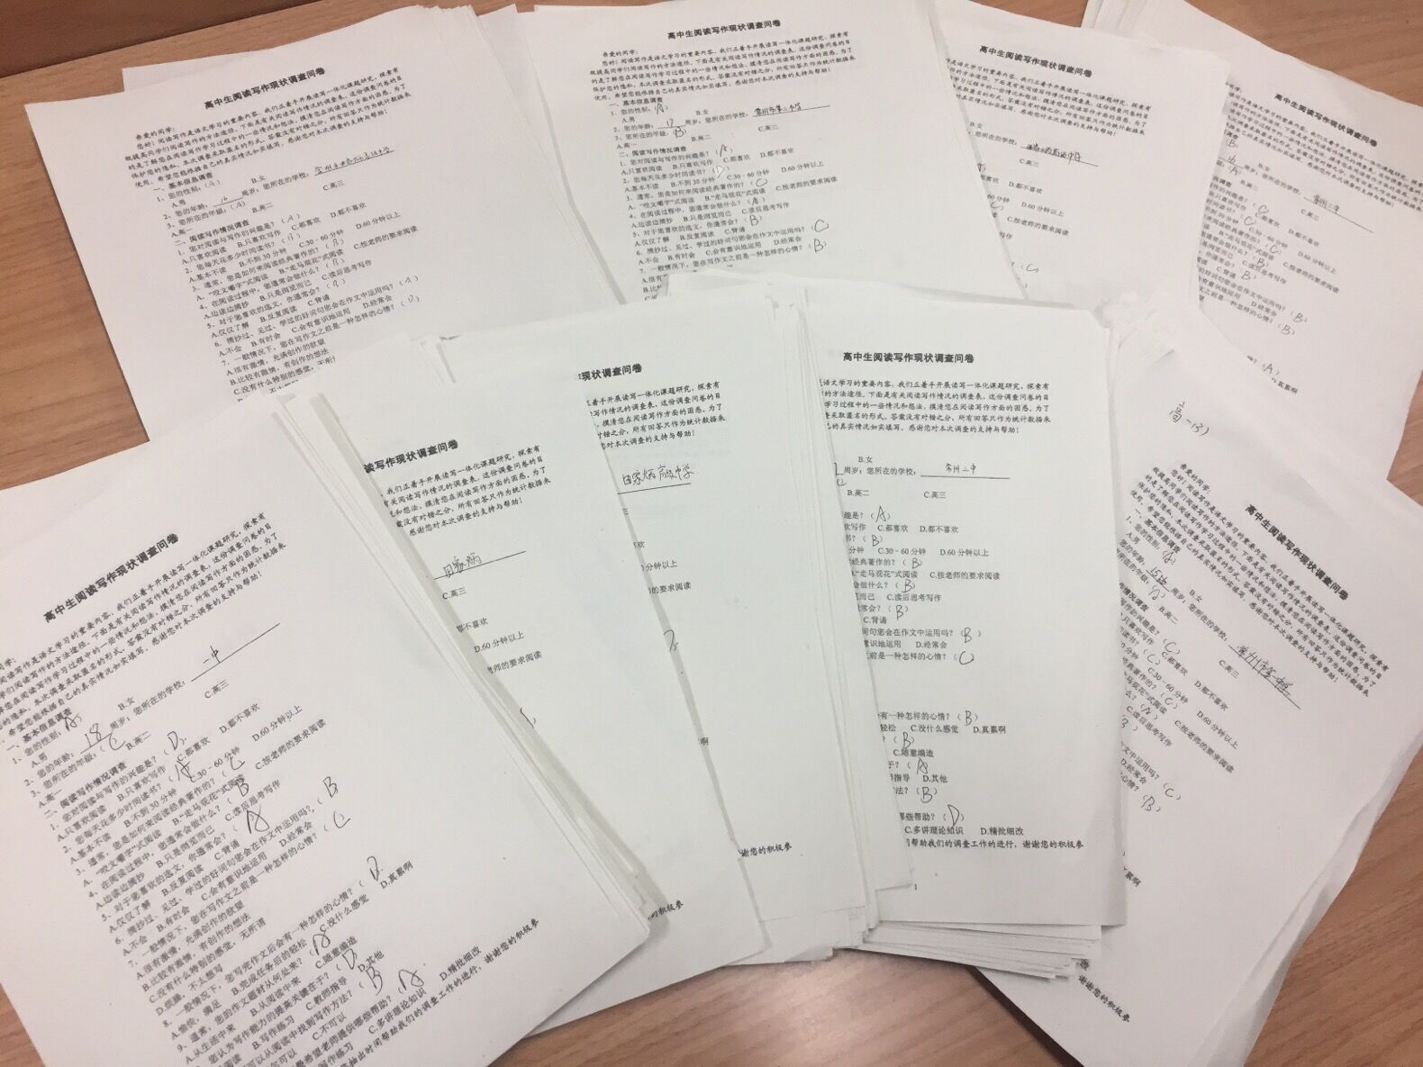
（二）完成基于高中语文读写共生学情的调查研究报告
重读轻写
阅读质量不高
读写结合意识薄弱
读写结合能力欠缺

Slide 18
（三）探索并初步构建了高中语文统编新教材 “读写共生”的教学策略
1、多媒介任务驱动法
2、课本剧演绎法
3、微写作任务驱动法
4、教师下水示范法

Slide 19
（四）探索并构建基于“读写共生”教学策略 的五种课型
1、阅读批注课：文本选择——自读感悟——批注评价
2、读写交流课：任务导入——交换思想——思辨对话
3、诊读升格课：问诊指引——例文诊读——升格写作
4、整合梳理课：材料梳理——整合归纳——温故知新
5、评价诊断课：单元读写过程回顾——诊断考察——自我小结

Slide 20
（五）基于“读写共生”的教学策略， 重新整合高中语文统编新教材 单元写作任务； 细化“读写共生”的具体过程。

Slide 21
附：基于“读写共生”教学策略的高中语文统编新教材单元写作任务梳理表
读写共生具体过程 | 统编新教材单元学习任务 | 教学策略 | 课型 设计 | 重点核心素养
以读教写 | 1、必修上册第一单元：仿写（诗歌） 2、必修上册第三单元/必修下册第五单元：学会描写人物/叙事要引人入胜 3、必修上册第五单元/必修下册第一单元/选择性必修下册第四单元：学会阐释概念、分析整体框架/学会阐述观点/写论文提要 4、必修下册第三单元/选择性必修上册第四单元：学会说明事理/逻辑 5、选择性必修中册第一单元/第三单元：深化理性思考/学会“质疑、辩驳” | 微写作任务驱动法 | 读写交流课 | 思维发展与提升
以读促写 | 1、必修上册第一单元：抓住一点写读后感 2、必修上册第二单元/选择性必修上册第三单元/选择性必修中册第三单元/选择性必修下册第一单元：学写文学短评/学写赏析/学写人物短评/学写鉴赏（古诗词） 3、选择性必修上册第二单元：学会辩证思考、审题与立意 | 课本剧演绎法； 微写作任务驱动法 | 阅读批注课 | 审美鉴赏与创造
以写唤读 | 1、必修上册第一单元/必修下册第五单元/选择性必修上册第三单元/选择性必修中册第二单元/选择性必修下册第二单元：学写札记 2、选择性必修上册第一单元：材料的积累与适用 | 教师下水示范法 | 整合梳理课 | 语言建构与运用
以写温读 | 1、必修上册第一单元/第二单元：设计朗读/举办诗歌朗诵会 2、必修下册第六单元：学写综述 3、选择性必修中册第四单元：学写申论 4、选择性必修下册第三单元：学写一封信（说真话、抒真情） 5、选择性必修下册第四单元：文章修改 | 多媒介任务驱动法 | 诊读升格课 评价诊断课 | 文化传承与理解

Slide 22
（六）探索疫情背景下的线上教学新形式
疫情背景下的线上教学，给“读写共生”提供了新型的教学平台。
腾讯会议室的音、视频连线，微信小管家小程序下作业提交的音、视频多样化方式，使由读到写，以写促读，阅读反哺写作的效果更好地呈现。

Slide 23
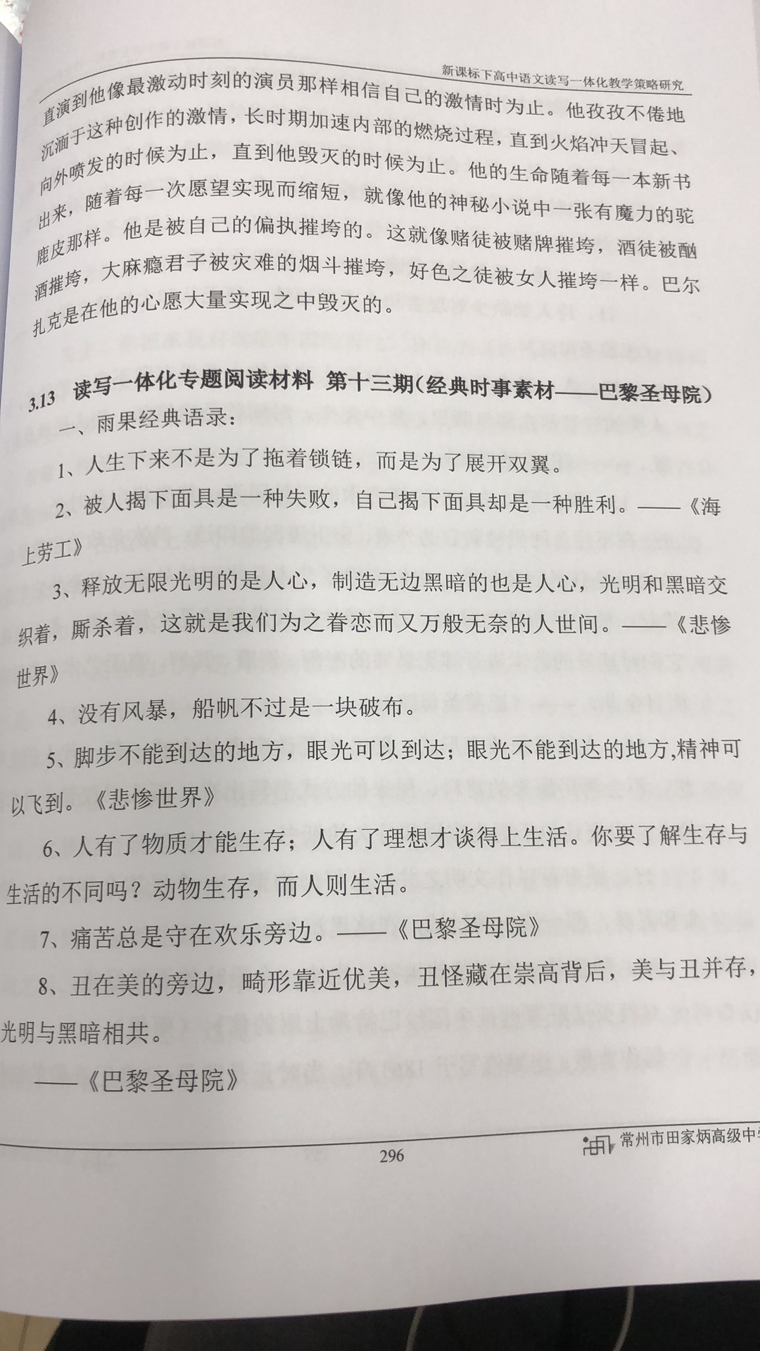
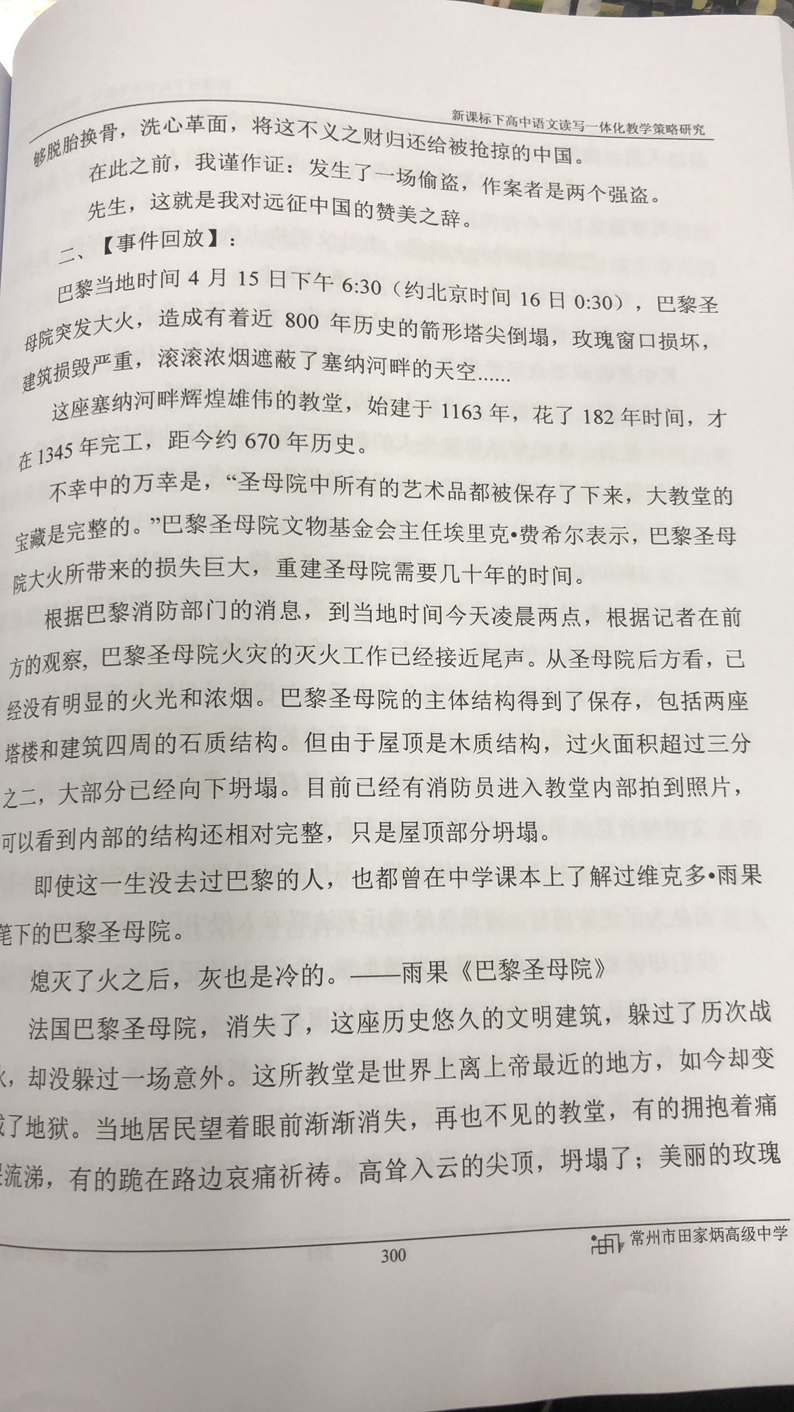
（七）完善基于高中语文统编新教材 “读写共生”教学策略的课例与案例
高一高二
语文阅读材料汇编

Slide 24
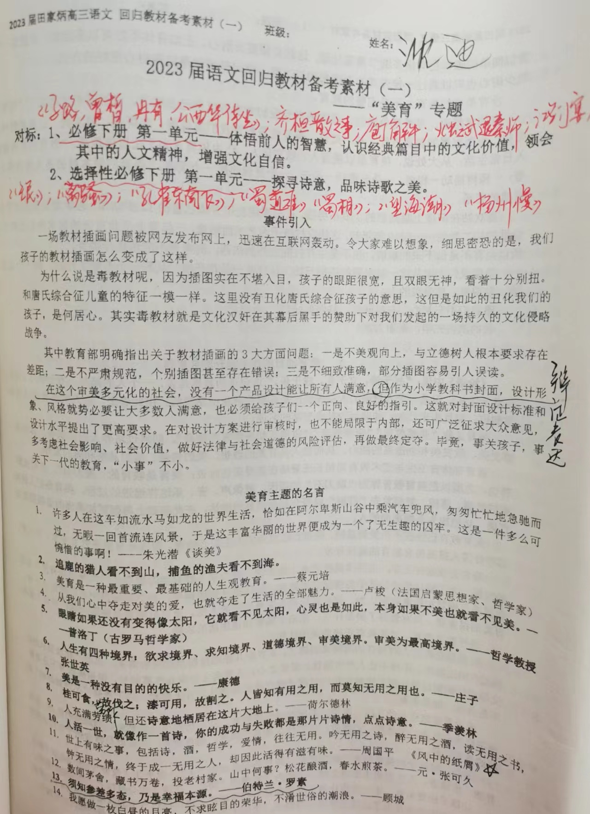
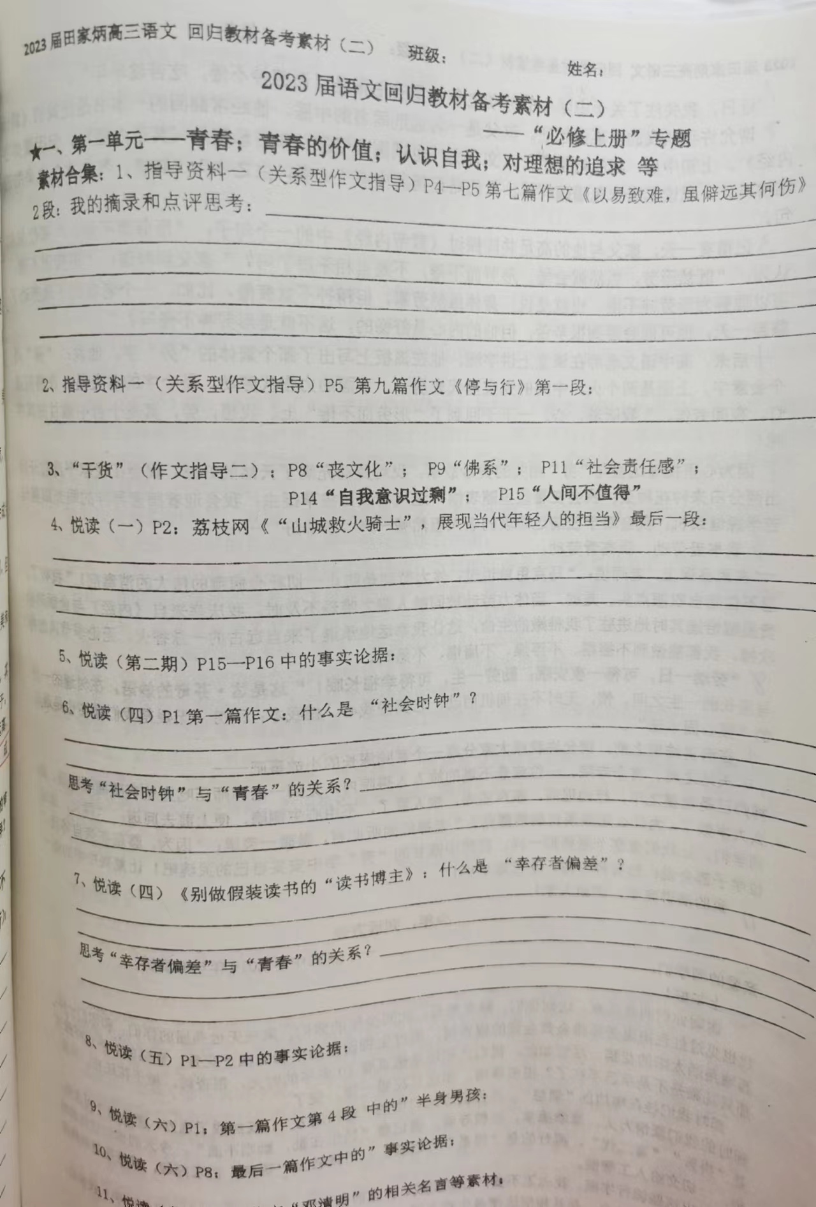
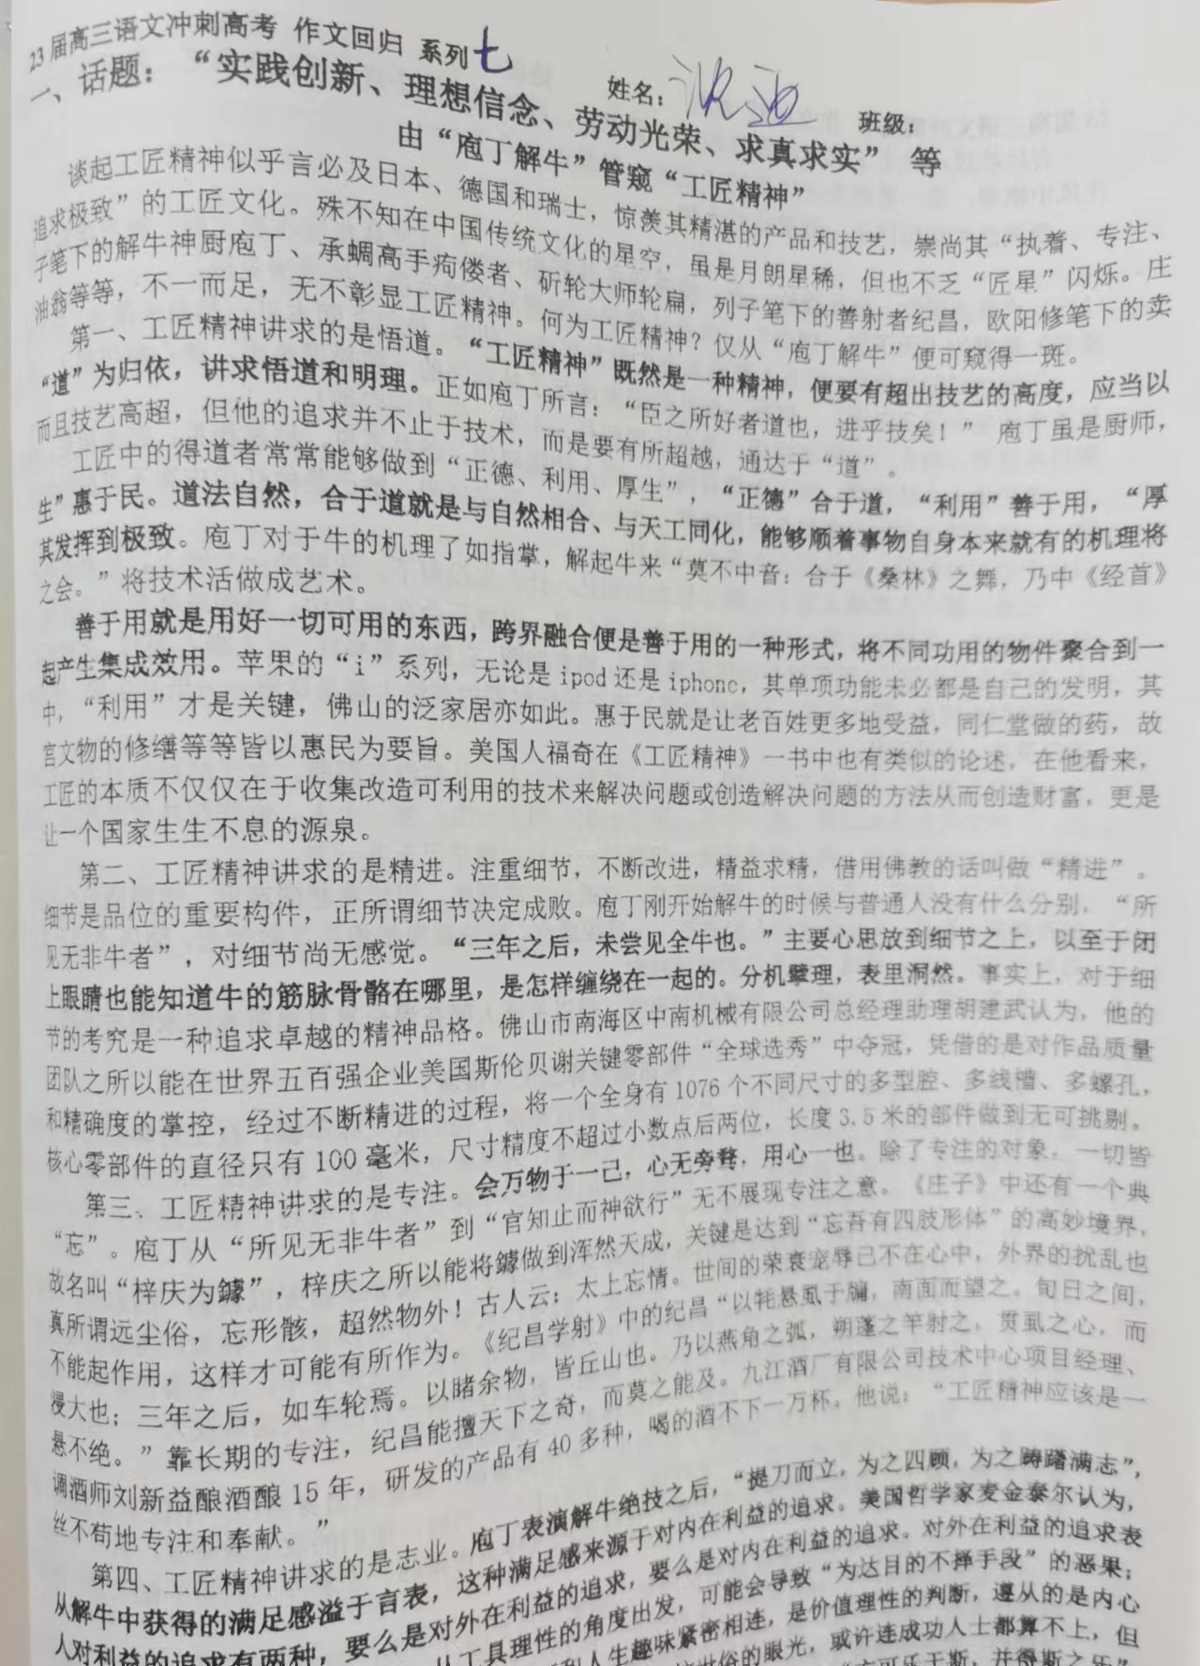
高三 语文 回归 统编新教材备考系列

Slide 25
成立了常州市田家炳高级中学名师工作室——思享语文写作教学工作室（2020年9月成立）

Slide 26
附：课题相关案例、课例、论文 成果 汇总
名称 | 成果形式 | 刊物名称或出版社、时间 | 获奖情况
《读写一体化实践研究策略举隅》 | 论文（沈迪） | 《课外语文》2019年11月
《高中文言文读写一体化教学策略举隅》 | 论文（沈迪） | 《语文天地》2020.3
《视角·距离·读者——从叙事学角度解读并教学<流浪人，你若到斯巴……>》 | 论文（沈迪） | 2020.04 | 常州市教育学会中语会论文竞赛一等奖
《基于核心素养的高中古诗词读写一体化教学微探》 | 论文（吴珊珊） | 《课外语文》2021年第15期
《<家>整本书阅读教学尝试》 | 论文（肖晶晶） |  | 第十七届江苏省“五四杯”教育教学论文三等奖
《部编版选修上册“时代的镜像”单元主题任务型教学活动设计》 | 论文（肖晶晶） | 江苏省中小学教育学会，2021年10月25日 | 2021年度江苏“名师杯”优秀教学成果一等奖
《<红楼梦>整本书任务情境教学阅读指导及评价》 | 论文（肖晶晶） | 江苏省中小学教育学会，2021.10.25 | 2021年度江苏“名师杯”优秀教学成果二等奖
革命背景下的典型女性任务形象分析——以统编版选文《荷花淀》《小二黑（节选）》为例 | 论文（肖晶晶） | 江苏省中小学教育学会，2023.04 | 江苏省中小学教育学会，省一等奖
《学校公众号“身边好故事”栏目征稿》教学设计 | 论文（肖晶晶） | 江苏省教师继续教育协会，2022.12.05 | 江苏省教师继续教育协会，省级一等奖
《跨媒介学习实践课教学设计——发布短视频，展现民族歌谣风采》 | 论文（肖晶晶） | 江苏省教师继续教育协会，2022.12.05 | 江苏省教师继续教育协会，省级一等奖
《新课标下高中语文读写一体化教学策略研究成果资料汇编》 | 案例、课例集 | 2019年—2021年
《单元整体视角下的写作——以统编高中教材必修上册第一单元“学写诗歌”为例》教学设计 | 论文（戴年陶） | 江苏省中小学教育学会，2023年6月15日 | 第十二届江苏省中小学优秀教研成果评比活动一等奖
《对症下药——议论文澄清概念的几个小妙招》 | 案例（沈迪） | 常州市教育局2021年8月24日 | 2021年常州市普通高中新课程新高考优秀案例评选二等奖

Slide 27
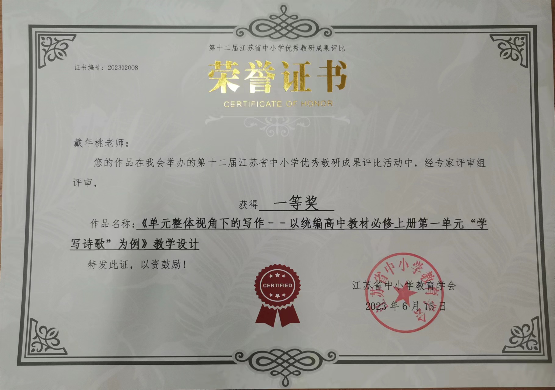

Slide 28
2019年12月——2023年4月 课题相关开设公开课、示范课、讲座统计
姓名 | 开课名称 | 开课范围、形式 | 开课时间
王静 | 《如何写出演讲稿的“现场感”》 | 市级公开课 | 2021年3月
王静 | 《宏大主题下“我”的主观表达》 | 校级专题讲座
王静 | 《学写新诗作品鉴改》 | 校级公开课 | 2021年9月
王静 | 整本书阅读《乡土中国》 | 校级公开课 | 2021年12月
王静 | 跟古代辨士学说理 | 校级公开课 | 2022年3月
王静 | 感情抒发与理性表达 | 校级公开课 | 2022年9月23日
王静 | 作文的美感 | 校级公开课 | 2023年3月24日
王静 | 辩词中立论陈词技巧 | 校级公开课 | 2023年4月7日
熊彦 | 《语言运用之补写句子》 | 市级公开课 | 2021年3月
汤永慧 | 《议论文之举例论证》 | 校际间对外公开课 | 2020年4月
汤永慧 | 《与妻书》 | 校级公开课 | 2021年5月
汤永慧 | 市语文基本功竞赛二等奖 | 市级荣誉 | 2022年
吴珊珊 | 《荷塘月色朗读教学》 | 校际间对外公开课 | 2020年12月
肖晶晶 | 《回眸奋斗历程，坚定复兴信念——新闻单元主题任务》 | 校级公开课 | 2021年3月
肖晶晶 | 《自己之歌》 | 跟岗市级公开课 | 2022年12月25日
肖晶晶 | 《别了，不列颠尼亚》 | 2021年9月常州市区高中语文优秀课评比一等奖 | 2021年9月
肖晶晶 | 获市区第十批“教学能手”称号 | 市级荣誉 | 2022.01
唐应来 | 《登泰山记》+《赤壁赋》群文阅读 | 校级公开课 | 2021年10月
沈迪 | 《逻辑的力量之发现潜藏的逻辑谬误》 | 校级公开课 | 2021年10月
沈迪 | 《演绎推理之“三段论”》 | 校级公开课 | 2021年12月
王佳 | 党建双培工程同题异构公开课《师说》 | 校际间公开课 | 2022年11月
肖晶晶 | 聚焦时代群像，走进典型人物——《荷花淀》《小二黑结婚》联读预习学案 | 校际间公开课 | 2022年11月
吴珊珊 | 《多角度思考，理性表达观点——思辨型材料作文审题指导》 | 校际间对外公开课 | 2022年11月25日
肖晶晶 | 《论证过程中如何进行反驳》 | 校级公开课 | 2023年4月14日
汤永慧 | 《玩转素材——屈原素材的多角度运用》 | 校级公开课 | 2022.5
刘美足 | 《说“木叶”》 | 校级公开课 | 2023年4月

Slide 29
（八）做好过程学业评价设计，优化教学 方法和学习方法、助推教学效果
1、明确每一阶段的学习目标与学习内容。 2、明确每一个阶段的能力等级评价标准。 3、命制合乎阶段学习目标与内容的过程性评价作业。 4、进行阶段优秀作业展示与分析。
“目标——等级评价量表——等级例文——升级策略——写作资源”五步学习法

Slide 30
学段 | 学习内容 | 学习目标 | 能力等级测评 | 升级 策略
高一 | 学习仿写（诗歌）； 学会描写、叙事 | 1、能捕捉生活中的灵感，建构恰当的意象，锤炼字词、创作一首有诗味的新诗。 2、能选取典型事例，用真实感人的细节，写出人物特征，并在不同的生活侧面中体现人物性格的丰富性。 3、能选择合适的叙事视角、运用一定的叙事技巧，并注意表现情节中内在的情感和思想意蕴，至少完成两篇不少于800字的记叙文。 | A B C D
 | 学习阐释概念； 学习阐述观点； 学习列提要（提纲) | 1、能综合运用至少两种以上阐释概念的方法清晰地阐释一个概念。 2、能有针对性地提出观点，观点内部有一定的逻辑结构。 3、能辩证看待自己和他人的观点，掌握并列式和层进式的阐述结构。 | A B C D
 | 学写读后感\札记； 学写文学短评； 学写文学鉴赏 | 1、能集中抓住一点、综合运用多种表达方式，至少完成六篇观点突出、感受鲜明、结构清晰、文从字顺、主旨较深刻、不少于800字的读后感。 2、能选择恰当的角度，善于聚焦，从形象、情感、思想内涵、艺术特点等让你感触最深的方面条分缕析、叙议有机融合，至少完成十篇，每篇不少于400字的文学短评或鉴赏。 | A B C D
高二 | 学习辩证思考； 学写申论； | 1、写作中能抓住关键、弄清题旨，立意时能多角度思考问题，辩证地分析事理，开掘出新的意义，形成独特的见解。 2、能掌握写驳论文的技巧，运用逻辑中预设“假想敌”的技巧完成至少三篇不少于800字的驳论文。 | A B C D
 | 学写书信 | 能掌握并准确运用书信的格式，针对不同对象、不同情境、完成至少两篇有真情实感、层次清晰，立意准确、不少于800字的书信。 | A B C D
 | 学习修改文章 | 针对自己和他人的习作，能从完善立意、增删材料、调整结构、推敲语言等方面，提出合理可行的修改意见，并能对二次修改后的文章再次点评、自行修改再次完善。 | A B C D
高三 | 综合性写作 | 1、能完成至少三篇主题鲜明、选材典型、具有一定思想性、讲究语言技巧、有针对性、说服力、感染力，格式正确、不少于800字的演讲稿。 2、能完成至少八篇论点正确而新颖，运用合适的论据、能建立论据和论点之间的正确联系、语言准确、有一定表达技巧，不少于800字的议论文。 | A B C D
能力等级A——优秀；B——良好；C——及格；D——不合格

Slide 31
等级评价量表（以对时评写作中的论证理由是否充分，学生通过小组合作打分互评为例）
 | 得分1 | 得分2 | 得分3 | 得分4 | 得分5
理由1
理由2
理由3
理由4
理由5
理由6
1—6综合
要求：为这6条理由是否能够充分地证明观点打分（1——不充分，2——不太充分，3——还可以，4——比较充分，5——非常充分）

Slide 32
附：等级例文评分的参考标准（作文满分：70分）
38分档 | 审题准确。有议论文的基本框架。观点、理由、证据之间的关系尚不清晰。
42分档 | 观点清晰、合理；但理由尚不清晰。
45分档 | 观点清晰、合理；理由清晰且能支撑观点。
48分档 | 观点清晰、合理；理由清晰且能支撑观点；证据真实正确、角度丰富、充分合理，能支撑理由。
52分档及以上 | 观点清晰、合理；理由清晰且能支撑观点；证据真实正确、角度丰富、充分合理，能支撑理由。富有文采。

Slide 33
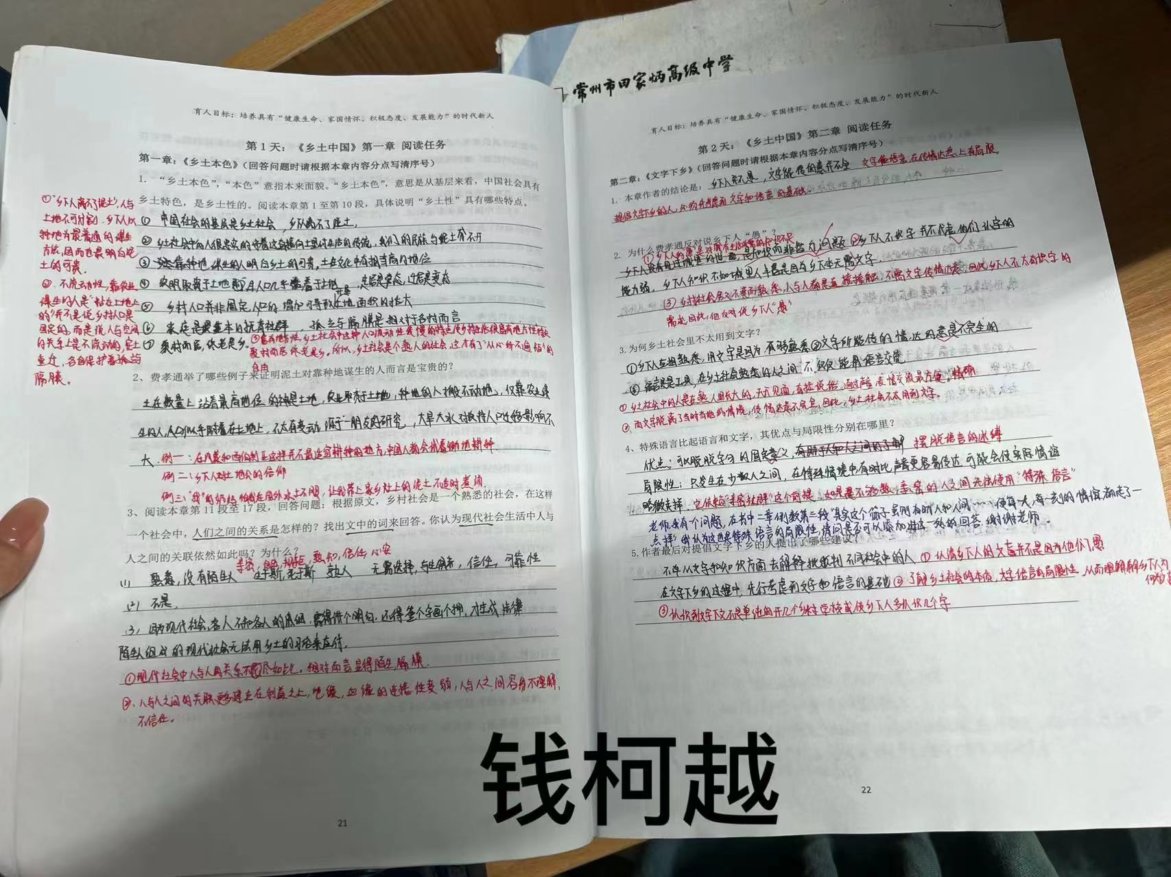
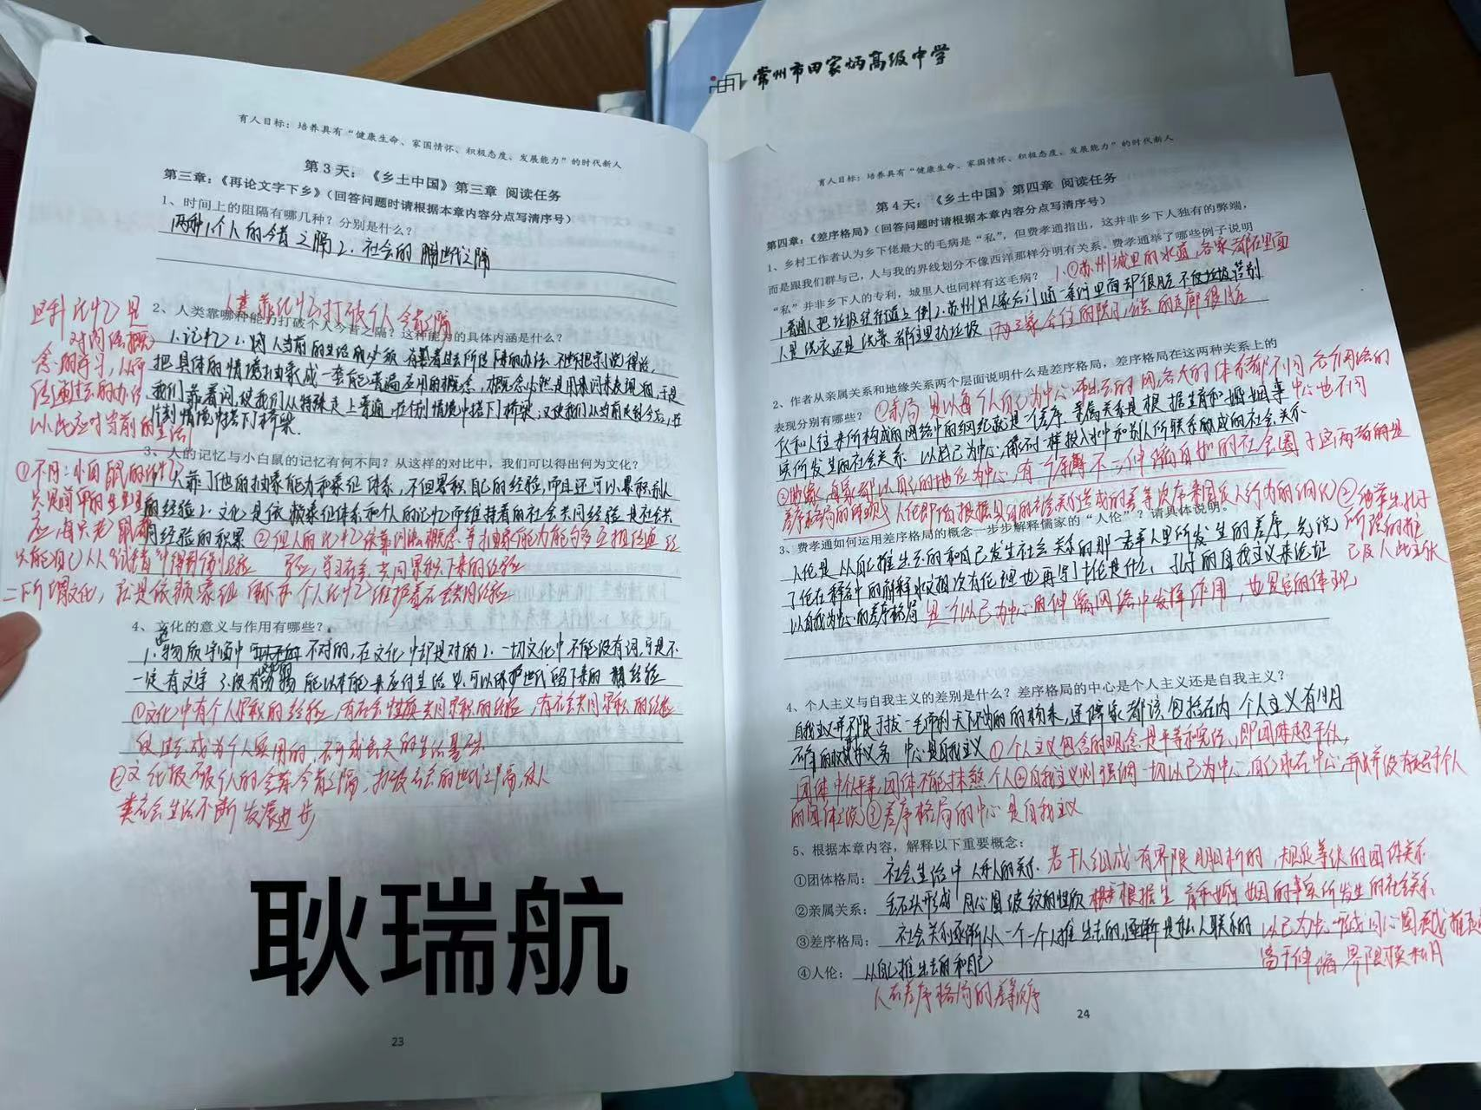
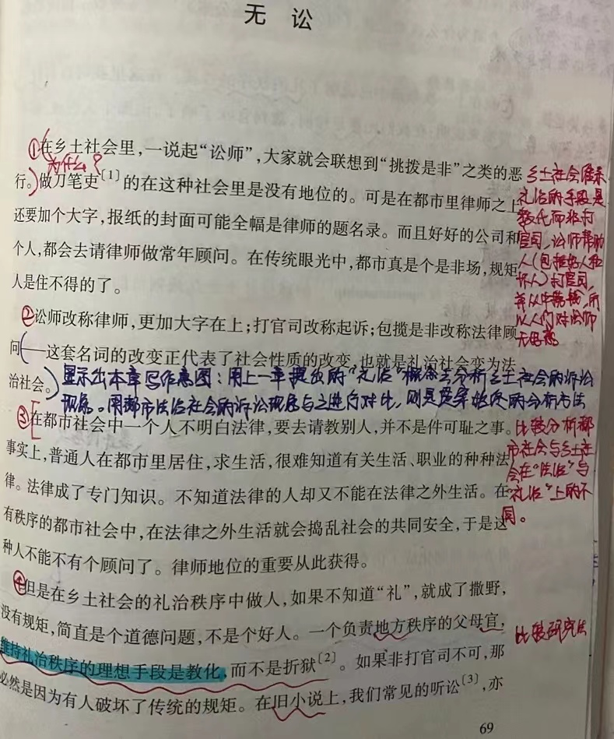
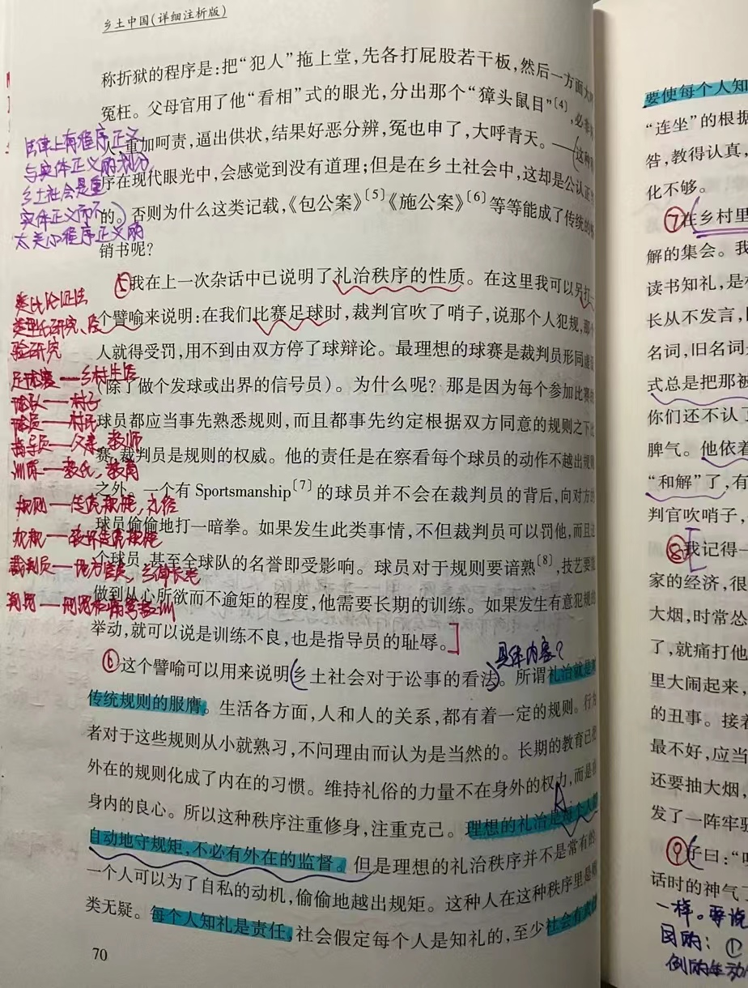
高一
高二
高三
语文阅读、写作类
优秀作业

Slide 34
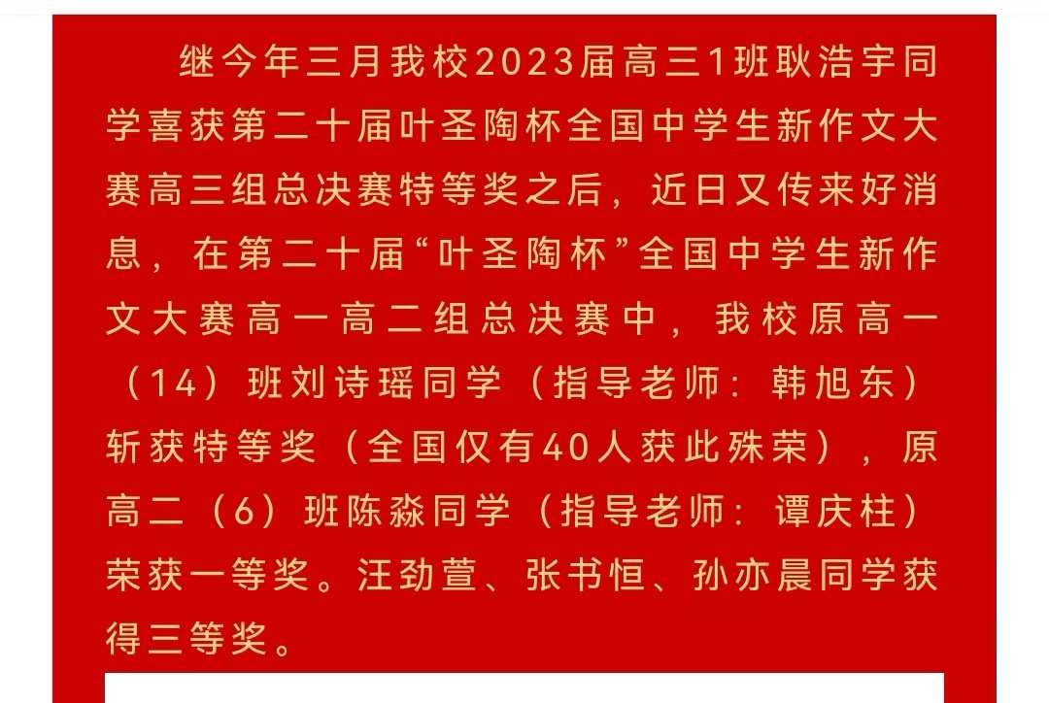
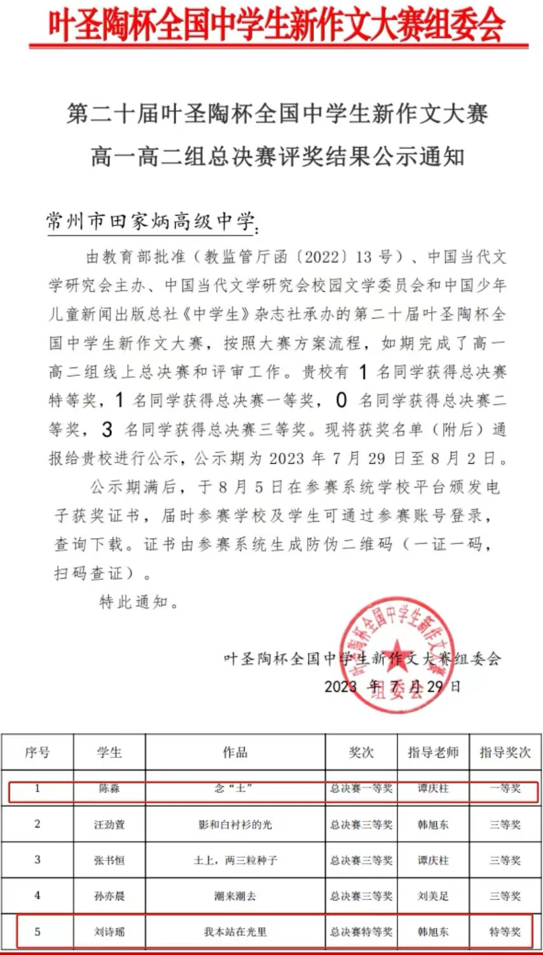
“叶圣陶杯全国
中学生
新作文
大赛”
总决赛
特等奖、
一等奖

Slide 35
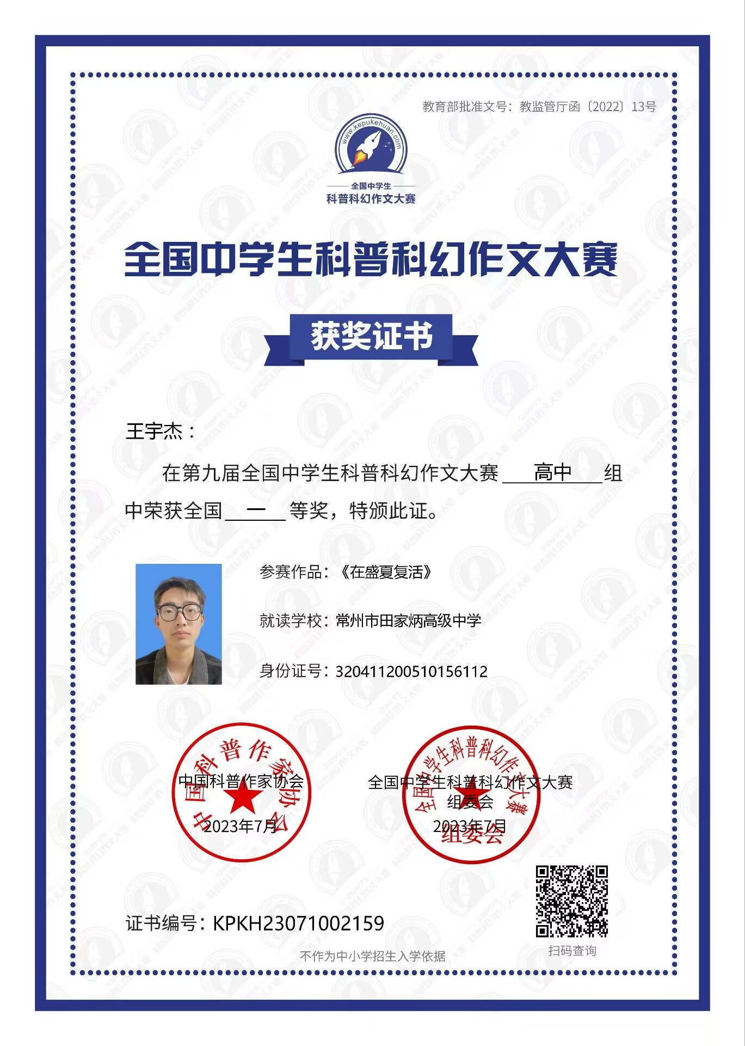
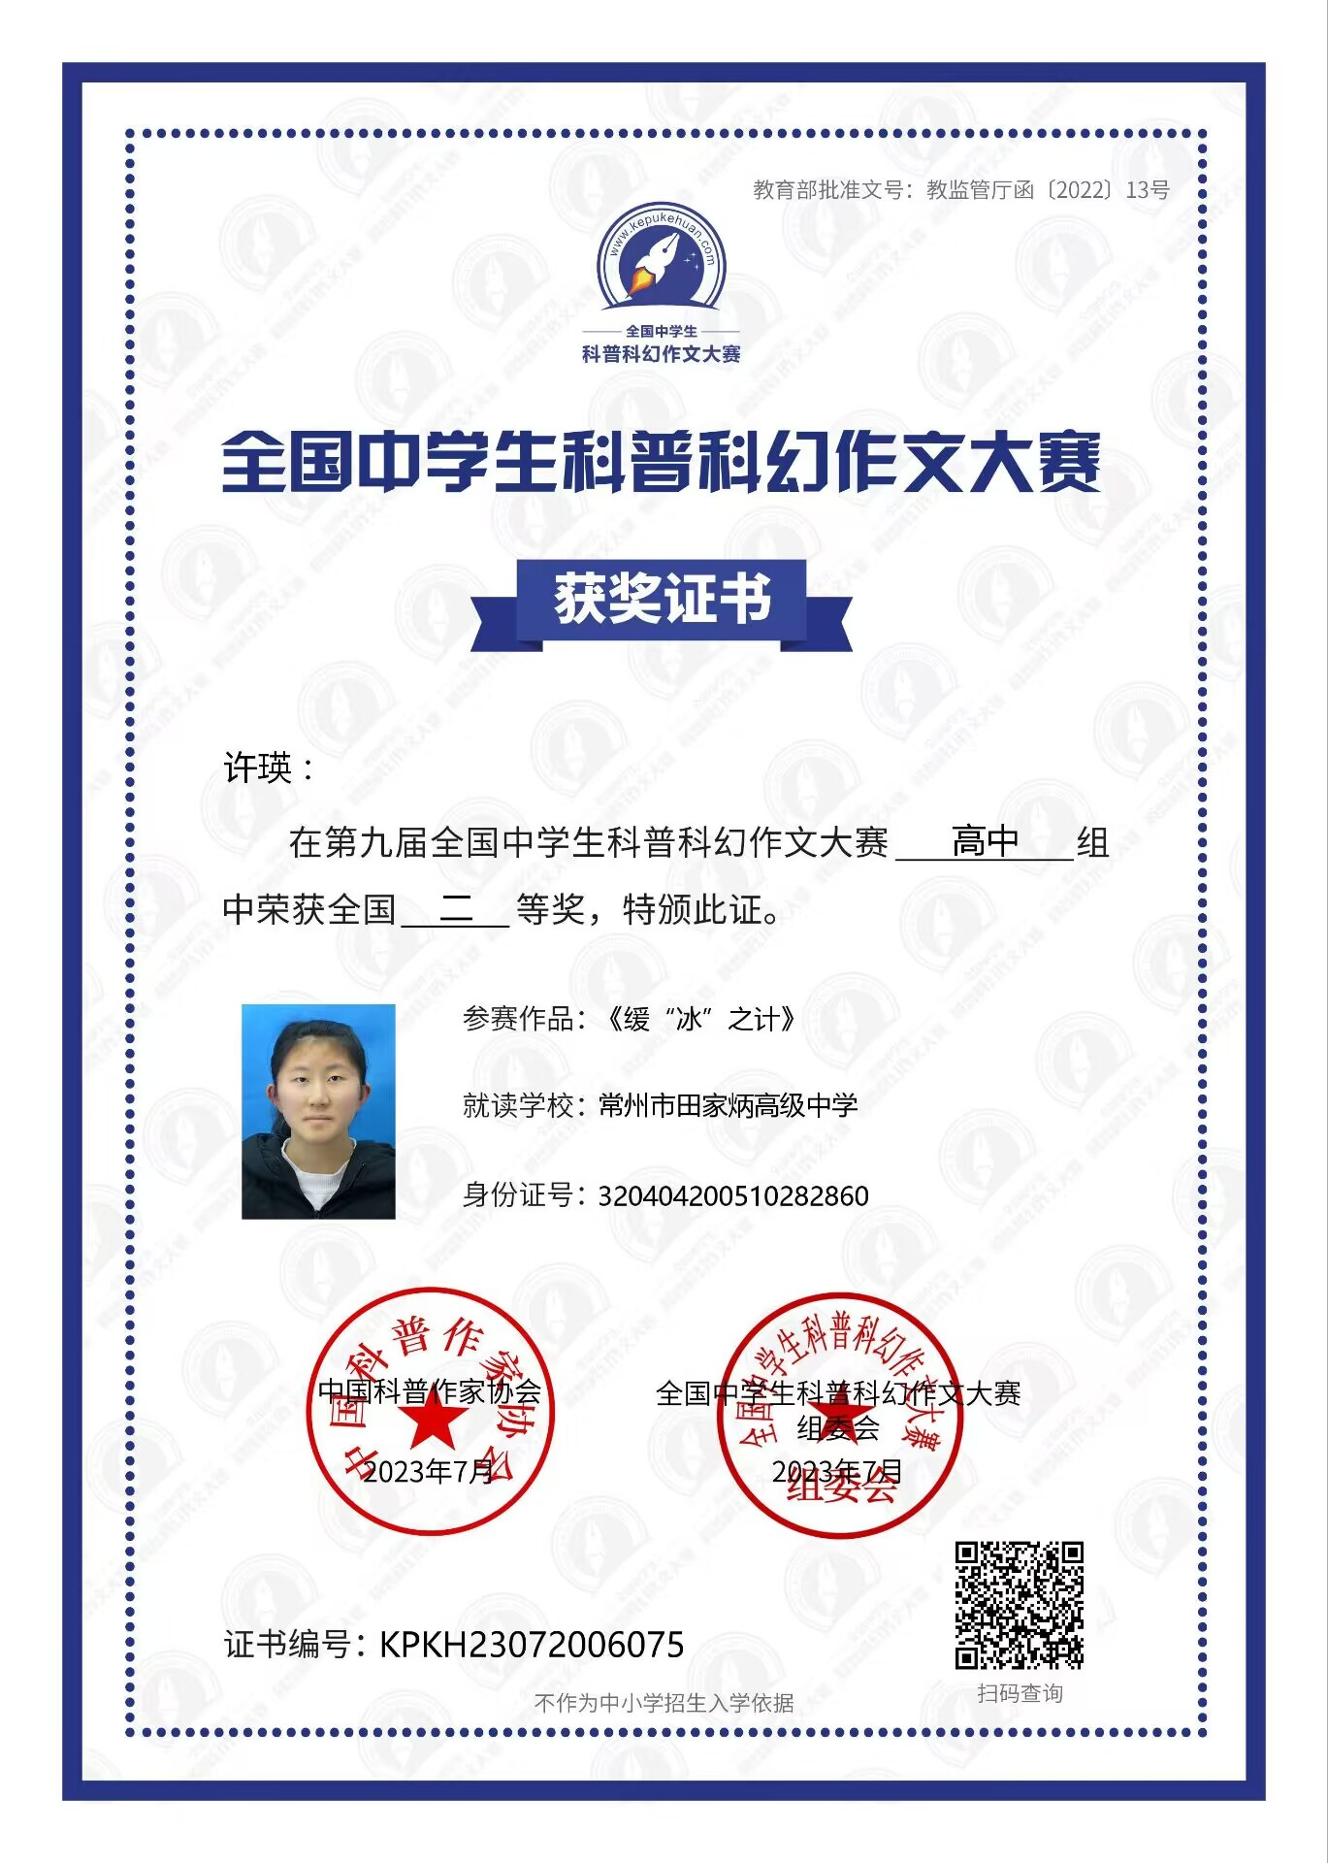
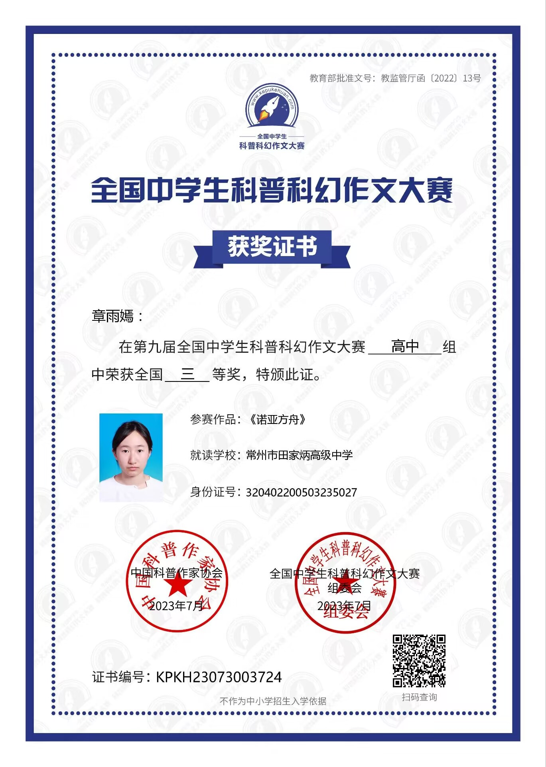
“全国中学生科普科幻作文大赛”一、二、三 等奖

Slide 36
十、存在的问题与后续研究展望
（一）反思研究过程中存在的问题
1、对统编版新教材展开读写共生研究的热情和主动性还不够高，一定程度上阻碍了课题研究向纵深发展。
2、课题研究还停留在较为浅显的层次，还只是一些零散的经验积累，比如过程性评价设计还未能在三个年级建立完整的、体现三个年级不同层次发展需求的递推式的评价体系。
3、归纳总结的能力不强，课题反思过于单薄，对研究中的经验难以从理论上进一步提升。

Slide 37
（二）后续研究展望
1、进一步明晰研究的边界，聚焦更精细的研究对象。
2、完善读写共生教学策略在语言表述上的精确程度。
3、设计更具体的“读”、“写”方面的研究任务。
4、在读写共生的操作主体上可作进一步研究。
5、在“读写共生”实施效果的评价方面，还要进一步
根据高中三个年级各学段的不同要求，体现更清晰的
标准和梯度。

Slide 38
感谢专家聆听
恳请批评指正

